Slide 1
Итоги реализации НПП «Создание образовательного технопарка в муниципальном образовании как основополагающий ресурс реализации образовательного проекта «ТЕМП»»
Ресурсный центр ДПО
ГБУ ДПО ЧИППКРО
Челябинск, 2016 г.

Slide 2
Цель НПП:
проектирование и апробация организационно-управленческих и педагогических механизмов создания образовательного технопарка в муниципальном образовании
Задачи НПП:
изучение актуального состояния и возможностей муниципального образования для создания образовательного технопарка;
проектирование организационной-управленческой модели технопарка с учетом территориальных особенностей;
научно-методическое сопровождение проектирования и апробации модели образовательного технопарка в муниципальном образовании;
разработка информационно-методических материалов по результатам реализации НПП.

Slide 3
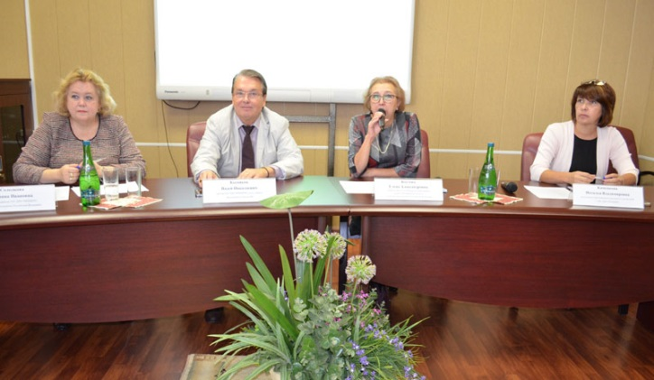
15 сентября 2016 г.
Установочный семинар с муниципальными командами «Региональная модель образовательного технопарка «ТЕМП». Возможности реализации проекта
в муниципальном образовании»
http://ipk74.ru/news/ustanovochnyj-seminar-regionalnaya-model-obrazovatelnogo-tehnoparka-temp-vozmozhnosti-realizacii-proekta-v-municipalnom-obrazovanii
Представление региональной концепции «Образовательный технопарк «ТЕМП»».
Постановка целей и задач научно-прикладного проекта.
Определение возможных направлений деятельности образовательных технопарков в муниципальном образовании.

Slide 4
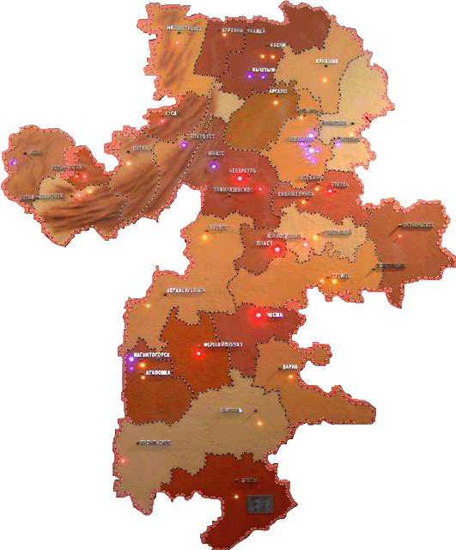
Решение Ученого совета № 9/7 от 26.10.2016 г.
об открытии НПП
«Создание региональной сети образовательных технопарков»
10 муниципальных образований
Челябинск
Миасс
Аша
Сатка
Касли
Карабаш
Златоуст
Сосновский муниципальный район
Красноармейский муниципальный район
Чебаркульский муниципальный район

Slide 5
Сентябрь - октябрь 2016 г.
Консультирование муниципальных команд по заключению соглашения о сопровождении НПП
Октябрь – ноябрь 2016 г.
Проведение проектировочных семинаров с муниципальными командами по разработке организационно-управленческой структуры образовательных технопарков с учетом территориальной специфики
10 территорий – 10 семинаров
Октябрь – ноябрь 2016 г.
Консультирование муниципальных команд по разработке проекта программы образовательного технопарка с учетом территориальной специфики

Slide 6
г. Челябинск | Образовательный технопарк для детей дошкольного возраста «Твори, выдумывай, пробуй!» пропедевтической направленности
г.Миасс | Образовательный IT – парк «ТехноТорий»: Формирование основ инженерного мышления
г. Аша | «РОСТ» Образовательный технопарк для детей с ОВЗ
г. Сатка | Образовательный технопарк «Ступени» информационно-технической направленности
г. Карабаш | «Вектор будущего» Технопарк совершенствования кадрового потенциала Карабашского городского округа
г. Касли | «Инженер и К°» Образовательный технопарк инженерно-технической направленности
г. Златоуст | Образовательный технопарк совершенствования кадрового потенциала рабочих специальностей
Красноармейский район | «АгроториУМ» Совершенствование кадрового потенциала сельскохозяйственного сектора экономики Красноармейского муниципального района
Чебаркульский район | «Синергия» Образовательный технопарк естественно-научного профиля
Сосновский район | «Содружество» Образовательный технопарк совершенствования кадрового потенциала для промышленного и сельскохозяйственного сектора экономики района

Slide 7
1-2 декабря 2016 г.
Представление региональной и муниципальной модели образовательных технопарков на секции III Всероссийского технического форума
«Технопарковое движение: опыт, перспективы развития»
http://ipk74.ru/news/informaciya-po-itogam-raboty-sekcij-iii-vserossijskogo-tehnicheskogo-foruma
На секции и в буклете представлены модели образовательных технопарков:
Сатки,
Аши,
Миасса,
Чебаркульского муниципального района,
Сосновского муниципального района,
Красноармеского муниципального района

Slide 8
Ноябрь - декабрь 2016 г.
Проведение информационных совещаний с муниципальными командами в режиме ВКС по вопросам размещения материалов в сети НПП и разработки проектов программ образовательных технопарков
5 информационных совещаний
Логика построения программы образовательного технопарка.
Обсуждение критериев оценивания проектов программ образовательных технопарков.
Разработка формы экспертного листа.

Slide 9
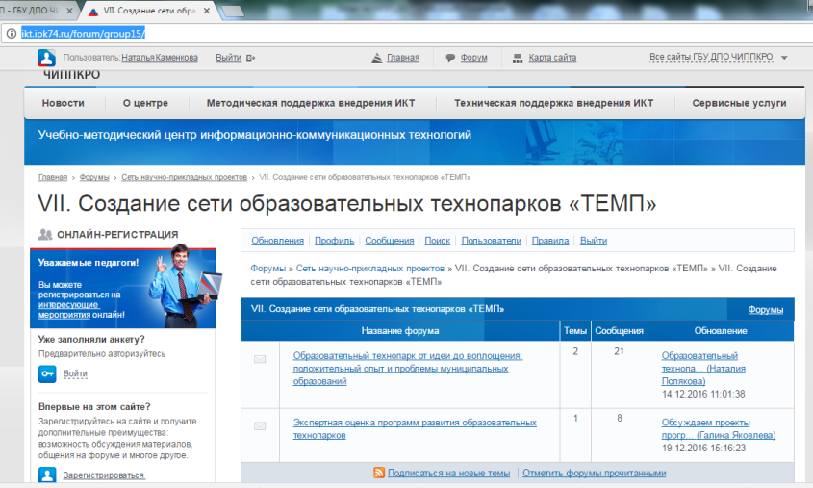
Ноябрь - декабрь 2016 г.
Организация сетевого общения участников НПП в сети НПП на сайте ГБУ ДПО ЧИППКРО
http://ikt.ipk74.ru/forum/group15/
Обмен информационными материалами по функционированию технопарков.
Обсуждение критериев оценивания и формы экспертного листа.
Проведение профессионально-общественной экспертизы проектов программ образовательных технопарков.

Slide 10
27 декабря 2016 г.
Проведение итогового семинара для муниципальных команд «Образовательный технопарк: опыт и проблемы становления»
Подведение итогов реализации НПП в 2016 году.
Определение направлений развития НПП на 2017 год.
Представление перспектив участия проектов в конкурсах на получение грантовой поддержки в рамках ФЦПРО.

Slide 11
Краткие итоги деятельности НПП
Образовательный технопарк «Вектор будущего» Карабашский городской округ
Совещания, семинары, конференции, проведенные в муниципалитете по вопросам образовательного технопарка» | Совещание по формированию творческой группы по вопросам открытия образовательного технопарка 09.09.2016г. Число участников 12 чел. Круглый стол «Образовательный технопарк в Карабашском городском округе» Участники МКУ «УО КГО», Администрация КГО, Депутаты городского собрания, руководители предприятий городского округа – 28 участников. 20.09.2016г. Семинар «Технология создания образовательных программ Технопарка» 12.10.2016г. Число участников 36 чел. Встреча с руководством ЗАО «Карабашмедь» и Русской медной компании» по вопросу организации профессионального обучения. 15.11.2016г. Число участников 14 чел. Совещание «Анализ и перспективы профориентационной работы в образовательных организациях городского округа» 05.12.2016г. Число участников 20 чел.
Публикации в СМИ о ходе реализации проекта | http://karabash-go.ru/inova_block_mediaset/629/2016/9/21/obrazovatelnyij-tehnopark-kak-pervyij-shag-v-professiyu/ (Сайт администрации Карабашского городского округа) http://chelyabinsk.bezformata.ru/listnews/obrazovatelnogo-tehnoparka/50788537/ (Сайт. Без форматаRU)

Slide 12
Краткие итоги деятельности НПП
Образовательный технопарк «Вектор будущего» Карабашский городской округ
Промежуточные итоги создания образовательного технопарка | Разработано «Положение об организации и деятельности образовательного технопарка «Вектор будущего» Разработана проектно-сметная документация для: ремонта площадей МКОУ СОШ № 1; закупку оборудования; социального проекта «Сад камней». 3. Разработан дизайн проект социального проекта «Сад камней» Закуплено оборудование для реализации образовательной программы дошкольного образования центра ЛЕГО «Мастерская Самоделкина» Разработаны образовательные программы образовательного проекта Технопарк для дошкольного образования 6. Разработаны образовательные программы профориентационной работы

Slide 13
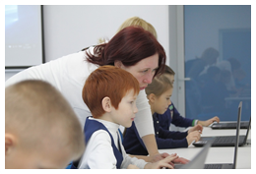
Краткие итоги деятельности НПП
Образовательный технопарк «ТехноТорий» Муниципальное образование МАУ ДО « ДДТ « Юность» им. В.П. Макеева» г. Миасс
Совещания, семинары, конференции, проведенные в муниципалитете по вопросам открытия образовательного технопарка. | 1.3 мая, 2016 год. - Совещание с представителями инвестиционных компаний по возможности организации технопарка в учреждении - администрация, методический отдел учреждения, представитель предприятия – инвестора; 8 человек. 2.10 мая 2016 года - Создание рабочей группы по разработке проекта по созданию экспериментальной площадки технопарка – администрация и методический отдел учреждения; 6 человек. 3. 12 мая 2016 года - Совещание по разработке плана мероприятий по реализации проекта - директор учреждения, директор предприятия - инвестора, кураторы, методисты; 6 человек. 4. 20 мая 2016 года - Совещание по Разработке нормативно-правовой базы по реализации проекта - директор учреждения, директор предприятия - инвестора, куратор предприятия по проекту, методист учреждения - 5 человек. 5.12 июля 2016 года - Совещание по повышению квалификации педагогов объединений технического направления, директор учреждения, методист, педагоги дополнительного образования, куратор предприятия по проекту, программисты предприятия - инвестора- 8 человек. «Юность».

Slide 14
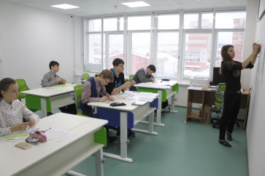
Краткие итоги деятельности НПП
Образовательный технопарк «ТехноТорий» Муниципальное образование МАУ ДО « ДДТ « Юность» им. В.П. Макеева» г. Миасс
Совещания, семинары, конференции, проведенные в муниципалитете по вопросам открытия образовательного технопарка. | 6.20 июля 2016 года - Совещание администрации учреждения, кураторов проекта от предприятия по совершенствованию материально-технической базы для развития инновационного проекта - директор учреждения, куратор предприятия по проекту, методист учреждения, инженер предприятия, педагоги дополнительного образования- 6 человек. 7. 15 августа 2016 года - Совещание по заключению договора между учреждением и предприятием – инвестором. Директор учреждения, директор предприятия - инвестора, куратор предприятия по технопарку - 3 человека. 8. 22 августа 2106 года - Совещание по разработке Положения образовательного IT- парка «ТехноТорий». 9. 2 сентября 2016 года – Заседание методического совета учреждения по представлению инновационного проекта технопарка - 7 человек. 10.15 сентября 2016 года - Собрание для родителей обучающихся проекта технопарка по организации образовательных услуг, нормативным документам учреждения, 88 человек - родители (законные представители) обучающихся, директор учреждения, методист, педагоги дополнительного образования, представитель предприятия - инвестора.

Slide 15
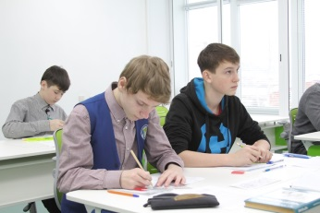
Краткие итоги деятельности НПП
Образовательный технопарк «ТехноТорий» Муниципальное образование МАУ ДО « ДДТ « Юность» им. В.П. Макеева» г. Миасс
Совещания, семинары, конференции, проведенные в муниципалитете по вопросам открытия образовательного технопарка. | 11.15 ноября 2016 года – Заявка АО « Ильмен- Тау» на участие в аукционе на право пользования недвижимым имуществом, находящемся муниципальной собственности Миасского городского округа и закрепленного на праве оперативного управления за МАУ ДО « ДДТ «Юность». 12.18 ноября 2016 года - Совещание педагогического состава технопарка по созданию диагностического инструментария на первом этапе образовательной деятельности. Педагоги, методист- 6 человек. 13.22 ноября 2016 года - организационное совещание с педагогами технопарка по правилам использования оборудования, инструктаж по технике безопасности- 7 человек - педагоги, методисты. 14. 29 ноября 2016 года - заключение договора на право пользования недвижимым имуществом, находящемся муниципальной собственности Миасского городского округа и закрепленного на праве оперативного управления за МАУ ДО « ДДТ «Юность».
Публикации в СМИ о ходе реализации проекта | Статья на сайт учреждения об участии МАУ ДО «ДДТ «Юность» на Всероссийском техническом форуме 1 декабря 2016 года. Статья «Региональный компонент, как условие развития и модернизации образовательной деятельности в учреждении дополнительного образования» в сборнике VII Международной научно - практической конференции « Тенденции дополнительного образования в контексте современной образовательной политики» 6 декабря 2016 год.

Slide 16
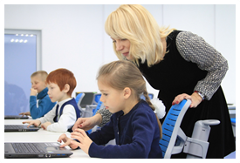
Краткие итоги деятельности НПП
Образовательный технопарк «ТехноТорий» Муниципальное образование МАУ ДО « ДДТ « Юность» им. В.П. Макеева» г. Миасс
Промежуточные итоги создания образовательного технопарка | 1. Разработка плана мероприятий по реализации проекта. 2. Разработка положения о создании рабочей группы по разработке и реализации экспериментальной площадки технопарка. 3.Разработка нормативно-правовой базы по реализации проекта. 4. Разработка плана по созданию материально-технической базы для развития инновационного проекта. 5. Разработка Положения образовательного IT- парка «ТехноТорий». 6. Разработка общеобразовательных программ проекта «Программирование на базе лаборатории SKRECTH», «Робототехника»,«3–D моделирование». 7. Организация курсов по повышению квалификации педагогов - объединений технического направления - «Обучение языку программирования на базе лаборатории SKRECTH»- 5 человек. 8. Составление списка необходимого оборудования для организации образовательной деятельности. 9. Рассмотрение инновационного проекта на заседании методического совета. 10.Комплектация учебных групп, деятельность по набору учащихся. 11. Работа с родителями (законными представителями), проведение родительских собраний. 12.Оснащение оборудованием учебные кабинеты. 13.Диагностика технических и конструкторских навыков учащихся. 14. Заключение договора на право пользования недвижимым имуществом, находящемся муниципальной собственности Миасского городского округа и закрепленного на праве оперативного управления за МАУ ДО « ДДТ «Юность».

Slide 17
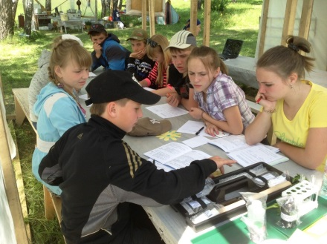
Краткие итоги деятельности НПП
Образовательный технопарк «Содружество» Сосновский муниципальный район
Совещания, семинары, конференции проводимые в муниципалитете по вопросам открытия образовательного технопарка | 14.09.2016 – совещание сотрудников, заинтересованных в деятельности Технопарка, по вопросу создания Технопарка в районе. 09.11.2016 – собрание по вопросу разработки рабочей программы Технопарка Координация деятельности рабочих групп «кустов» специалистом Управления образования по различным вопросам деятельности технопарка
Публикации в СМИ о ходе реализации проекта | _____________
Промежуточные итоги создания образовательного технопарка | заключен договор между УО и ЧИППКРО о создании образовательного технопарка в Сосновском муниципальном районе; создан проект программы и организационно-управленческой схемы образовательного Технопарка; началось заключение договоров между образовательными учреждениями и резидентами образовательного технопарка (МОУ Долгодеревенская СОШ – Челябинский ЛПУ МГУ «Газпром Трансгаз Екатеринбрг», МОУ Саргазинса СОШ – НПО «Сады России» и т.д.) на базе МОУ Долгодеревенская СОШ апробирован новый образовательный курс для школьников «Предпринимательские игры»; представление образовательного Технопарка на III Всероссийском техническом форуме.

Slide 18
Краткие итоги деятельности НПП
Образовательный технопарк «Инженер и К°» Каслинский муниципальный район
Совещание семинары | 26.10.2016 Совещание с директорами образовательных учреждений «Знакомство с основными направлениями образовательного технопарка» (12 чел) 08.11.2016 совещание с руководителями образовательных учреждений участвующих в проекте «Технопарк» по разработке основной модели проекта (9чел). 09.11.2016-16.11.2016 Совещания руководителей образовательных учреждений с педагогами участвующими в проекте: «Разработка образовательных программ участвующих в проекте» (20чел.)
Публикации в СМИ | --------
Промежуточные итоги | Разработано положение «Образовательный технопарк «Инженер и К». Издан приказ о создании творческой группы по разработке и внедрению инновационного образовательного проекта. Разрабатываются и внедряются образовательные программы по выбранным направлениям.

Slide 19
Краткие итоги деятельности НПП
Образовательный технопарк для детей дошкольного возраста «Твори, выдумывай, пробуй»
Муниципальное образование | г. Челябинск
Совещания, семинары, конференции, проведённые в муниципалитете по вопросам открытия образовательного технопарка | 08.11.2016. –заседание рабочей группы «Об участии в работе НПП по созданию образовательных технопарков» - заведующие ДОУ, реализующие проект «ТЕМП: масштаб-город Челябинск» - 5 человек 01.12.2016г. - Установочный семинар «Образовательный технопарк для детей дошкольного возраста» - руководители/заместители руководителей ДОУ -35 человек 19.12.2016г. - Проектировочный семинар для участников образовательного технопарка для детей дошкольного возраста «Твори, выдумывай, пробуй -руководители/заместители руководителей ДОУ -33 чел.
Публикации в СМИ о ходе реализации проекта | -----
Промежуточные итоги создания образовательного технопарка | Определены ДОУ - участники НПП Заключили соглашение о сотрудничестве с ГБУ ДПО ЧИППКРО Определены направления и реализуемые образовательные программы ДОУ - участников НПП Разработана Программа развития образовательного технопарка для детей дошкольного возраста в муниципальном образовании г. Челябинска

Slide 20
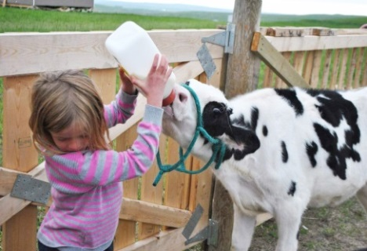
Краткие итоги деятельности НПП
Образовательный технопарк «АгроториУМ» Красноармейский муниципальный район
Совещания, семинары, конференции | 06.10.2016г. создание рабочей группы по созданию образовательного технопарка (представители Управления образования, директора ОУ-площадок технопарка) 10 человек. 20.10.2016г. утверждение структуры технопарка. Рабочая группа, 10 человек. 08.11.2016г. Утверждение ОУ образовательной программы технопарка, подписание договоров между участниками и резидентами. Рабочая группа, представители предприятий-резидентов, 20 человек. 22.11.2016г. подготовка к выступлению на Форуме, рабочая группа, институт, 12 человек. Каждую пятницу – планерки по промежуточным итогам, текущее, 5-7 человек.
Публикации в СМИ о проекте | Сайт Управления образования Красноармейского района. Сайт газеты Маяк Красноармейского района. Сайты школ- площадок технопарка.

Slide 21
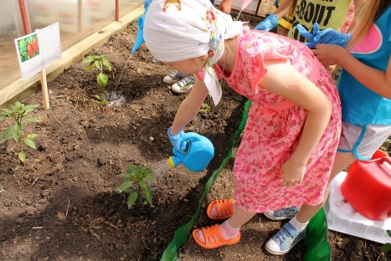
Краткие итоги деятельности НПП
Образовательный технопарк «АгроториУМ» Красноармейский муниципальный район
Промежуточные итоги создания технопарка | Утверждена структура технопарка. Подобраны исполнители и резиденты технопарка, все участники связаны между собой договорными отношениями. На 2017 год в бюджет заложена статья расходов на нужды технопарка. Оснастили первоначальным набором оборудования три из пяти ОУ-площадок технопарка. Утверждена дорожная карта по реализации технопарка. Утверждена программа технопарка. В рамках этой программы ОУ района начали реализацию образовательных программ технопарка. Достигнуты договоренности с предприятиями- партнерами технопарка о предоставлении разносторонней спонсорской помощи (финансы, оборудование, кадры). Заложена программа курсовой подготовки учителей, работающих в рамках технопарка.

Slide 22
Краткие итоги деятельности НПП
Образовательный технопарк «СИНЕРГИЯ» Муниципальное образование: Чебаркульский МР
Совещания, семинары, конференции проведенные в муниципалитете по вопросам открытия образовательного технопарка | 1. Первичный семинар по вопросу открытия образовательного технопарка в Чебаркульском МР 2. Проектировочный семинар на базе МУ ДО «РЦДТ» - «Разработка программы развития образовательного технопарка «СИНЕРГИЯ» 3. Совещание в УО по этапам реализации образовательного технопарка «СИНЕРГИЯ» 4. Совещание с предполагаемыми резидентами по вопросу возможного взаимовыгодного сотрудничества в рамках реализации проекта «ТЕМП»
Публикации в СМИ о ходе реализации проекта | Сайт администрации ЧМР «Технопарк «ТЕМП» в Чебаркульском районе» http://chadm.ru/node?page=6 Сайт МУ ДО «РЦДТ» ЧМР http://rcdt.edusite.ru/p31aa1.html Сайт УО ЧМР http://ruo.ch-adm.ru/ Газета ЧМР «Южноуралец» http://gazeta-ch.ru/ Размещение информационных на портале сетевого НПП о ходе и результатах работы технопарка.

Slide 23
Краткие итоги деятельности НПП
Образовательный технопарк «СИНЕРГИЯ» Муниципальное образование: Чебаркульский МР
Промежуточные итоги создания образовательного технопарка | Прохождение заявительного этапа: заключено соглашение на сопровождение НПП с ГБУ для разработки и создания НПП образовательного технопарка Приказ МУ ДОРЦДТ о назначении ответственных за содействие ГБУ для разработки и создания НПП образовательного технопарка по реализации продукта НПП Приказ УО о создании рабочей группы для разработки и создания НПП образовательного технопарка. Приказ МУ ДО РЦДТ о создании проектной группы по реализации образовательного технопарка. Разработка макетов договоров с различными , предполагаемыми резидентами технопарка Заключение договоров с резидентами технопарка ( ООО «Алтай Агро Хим Союз +», ЧОБУ «Чебаркульское лесничество», ЧРОРОО «Союз обществ охотников и рыболовов по Челябинской области», МОУ «Тимирязевская СОШ», МОУ «Шахматовская СОШ», МОУ «Коротановская ООШ», МОУ СОШ с. Варламово им. Л.Н. Сейфулиной» Находятся в разработке договоры с ООО «Чебаркульская птица», ГНУ «Челябинский НИИСХ», МОУ «Маскайская ООШ». Подбор информации для буклета «Образовательный технопарк «ТЕМП»: муниципальная модель воплощения» Дистанционные курсы «Освоение игропрактики для развития предпринимательского творчества молодежи» Знакомство и оценка проектов программ развития образовательных технопарков области.

Slide 24
Краткие итоги деятельности НПП
Образовательный технопарк «Вектор» Златоустовский городской округ
Совещания, семинары, конференции, проведенные в муниципалитете по вопросам открытия образовательного технопарка | Оперативные совещания заместителя начальника управления образования и молодежной политики ЗГО Н.В. Ионовой с руководителями и исполнителями образовательного технопарка (каждый третий вторник месяца) Межведомственная комиссия по профориентации (каждая третья среда месяца) 15.12.2016 Семинар классных руководителей 10-11 классов «Куда пойти учиться» (в сетевом взаимодействии с ФГОУ ВПО «ЮУрГУ» (НИУ), ФГОУ СПО) 47 человек 30.11.2016 Семинар для заместителей по воспитательной работе «Семья и школа: проблемы и перспективы» (вопрос по профориентации) на базе МАОУ СОШ № 8 42 человека
Публикации в СМИ о ходе реализации проекта | http://cutzlatoust.ru/page-72.html сюжет о городском Лего-фестивале «Лего-фантазии» в рамках Лаборатории образовательной робототехники образовательного технопарка от 12.11.2016 г.

Slide 25
Краткие итоги деятельности НПП
Образовательный технопарк «Вектор» Златоустовский городской округ
Промежуточные итоги создания образовательного технопарка | Разработали Положение об образовательном технопарке «Вектор» Златоустовского городского округа Разработали Положение о Координационном Совете образовательного технопарка «Вектор» Златоустовского городского округа Разработали программы элективных курсов в рамках школы образовательного технопарка «Вектор»: «Социальное проектирование» «Учебно-исследовательская деятельность» «Матрица карьеры» Оснастили Лего-конструкторами EV3 (4 ед.) Лабораторию образовательной робототехники образовательного технопарка «Вектор»

Slide 26
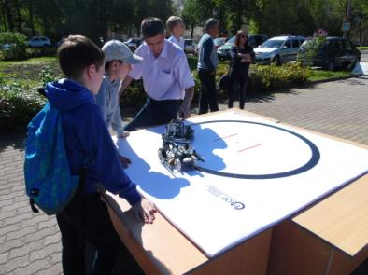
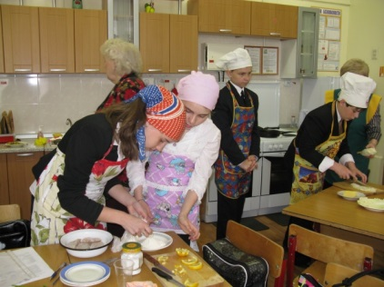
Краткие итоги деятельности НПП
Образовательный технопарк «РОСТ: развитие, образование, сотрудничество, технологии» Ашинский муниципальный район
Совещания, семинары, конференции, проведённые в муниципалитете по вопросам открытия образовательного технопарка | 1.Совещания рабочей группы при начальнике УО – «Создание на территории Ашинского муниципального района образовательного технопарка «РОСТ: развитие, образование, сотрудничество, технологии»: -обсуждение условий создания образовательного технопарка; - о выборе резидентов образовательного технопарка; - по разработке программы образовательного технопарка; - внесение изменений, дополнений, корректировка программы. После каждого совещания рабочей группы при начальнике УО АМР, проходят совещания проектных групп в учреждениях – резидентах с той же тематикой.
Публикации в СМИ о ходе реализации проекта | В настоящее время подготовлена статья о работе технопарка для публикации в газете ММЦ г. Аши «Аша.Учитель.ру» № 106

Slide 27
Краткие итоги деятельности НПП
Образовательный технопарк «РОСТ: развитие, образование, сотрудничество, технологии» Ашинский муниципальный район
Промежуточные итоги создания образовательного технопарка | 1. Подписано Соглашение о сотрудничестве МКОУ «школа – интернат № 5 г. Аши» и ГБУ ДПО «ЧИППКРО»; 2. Подготовлен список резидентов технопарка; 3.Определены направления работы технопарка, виды деятельности детей; 4. Определены образовательные программы, реализуемые в рамках технопарка; 5. Определена и подготовлена материально – техническая база резидентов технопарка; 4. Сформирована программа развития технопарка; 5. Проведены 5 консультаций проектных групп в учреждениях – резидентах по развитию технопарка; 6. Заключены соглашения с резидентами технопарка; 7. Подготовлена и проведена презентация технопарка в рамках Форума «Мы вместе», также представлены образовательные программы теми специалистами, которые входят в рабочую группу по проекту; 8. На базе МКОУ «школа – интернат № 5 г. Аши» организованы и ведутся занятия в рамках деятельности технопарка; 9. На базе МКОУ «школа – интернат № 5 г. Аши» ведётся разработка развивающего пространства: - создан читательский уголок; - изготовлен игровой столик с разметкой по ПДД; - закуплены развивающие игры и игрушки; - размещены поделки детей из других школ; - формируется контактный жив

Slide 28
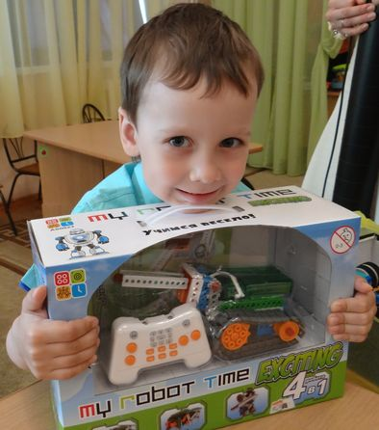
Краткие итоги деятельности НПП
Образовательный технопарк «Ступени» Саткинский муниципальный район
Совещания, семинары, конференции, проведенные в муниципалитете по вопросам открытия образовательного технопарка | Август-сентябрь 2016 г. / Совещания с использованием интернет-технологий с руководителями Университета «Иннополис» (Казань) по вопросу заключения соглашения о сотрудничестве в рамках развития Детского образовательного технопарка Саткинского муниципального района. Октябрь-ноябрь 2016 г. / Рабочие совещания с ООО «Брейндевелопмент» (г.Санкт-Петербург) по дальнейшей реализации совместного проекта «Формирование и развитие инженерного мышления у детей возрастной категории 4-16 лет средствами образовательной робототехники «Роботрек-Huna-MRT” в образовательной среде Саткинского муниципального района на период 2015-2018 год». 08.12.2016 / Семинары по темам «Механизмы развития дополнительного образования детей технической направленности в системе дошкольного образования (при участии начальника научно-методического отдела ГБОУ ДО «Дом юношеского технического творчества Челябинской области» Дорожкиной Н.Г.), «Линейка всероссийских соревнований ИКаР как средство вовлечения детей и подростков в систему инженерного образования» (руководитель проекта «ИКаР — соревнования по робототехнике» Ишмакова М.С.) / старшие воспитатели и педагоги ДОО / 30 чел.

Slide 29
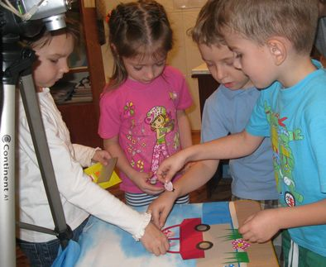
Краткие итоги деятельности НПП
Образовательный технопарк «Ступени» Саткинский муниципальный район
Совещания, семинары, конференции, проведенные в муниципалитете по вопросам открытия образовательного технопарка | 02.11.2016 / 2-дневное рабочее совещание с представителями МГХПА им.Строганова и Компании «Смирнов Дизайн» по вопросам взаимодействия в рамка образовательного технопарка 14.12.2016 / Семинар по теме «Формирование навыков творческо-конструкторской деятельности детей дошкольного возраста» / старшие воспитатели и педагоги ДОО / 30 чел.
Публикации в СМИ о ходе реализации проекта | Центр образовательной робототехники при МБОУ «СОШ №4» / ссылка на Интернет-ресурс: http://robo-satka.moy.su Публикация «В Сатке появится технопарк» / Информационный портал «В Сатке.Ру» / ссылка http://www.vsatke.ru/v-satke-poyavitsya-texnopark Публикация «В Сатке открылся детский технопарк» / Информационный портал сети газет»Метро74» за 16.09.2016 / ссылка http://www.vsatke.ru/v-satke-poyavitsya-texnopark. Заметка «В Сатке прошёл фестиваль для самых юных робототехников» / газета «Саткинский рабочий» за 16.12.2016 / ссылка: http://satrab74.ru/news/obrazovanie/2844-v-satke-proshjol-festival-dlya-samykh-yunykh-robototekhnikov Заметка «В Сатке подвели итоги первого районного фестиваля короткометражек «Стоп! Снято!» / газета «Саткинский рабочий» за 22.11.2016 / ссылка http://satrab74.ru/news/kultura/2776-v-satke-podveli-itogi-pervogo-rajonnogo-festivalya-korotkometrazhek-stop-snyato

Slide 30
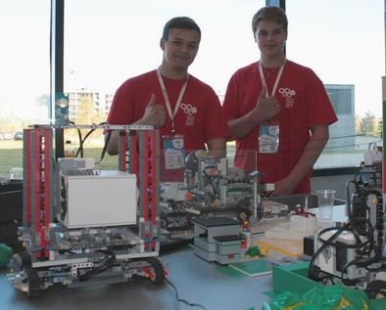
Краткие итоги деятельности НПП
Образовательный технопарк «Ступени» Саткинский муниципальный район
Промежуточные итоги создания образовательного технопарка | Создана рабочая группа НПП технопарка из 9 человек. Запустили образовательные программы по робототехнике в МБОУ «СОШ №4», МАДОУ «ЦРР-Д/С №32», МБДОУ «Д/С №8». Оснастили необходимым робототехническим оборудованием 3 объекта: Центр образовательной робототехники на базе МБОУ «СОШ №4», МАДОУ «ЦРР-Д/С №32», МБДОУ «Д/С №8» / август-ноябрь 2016 г. Запрос в образовательные организации и формирование базы данных по педагогам, реализующим программы основного и дополнительного образования в рамках Образовательного проекта ТЕМП Челябинской области / участники - 36 педагогов из 18 ОО / ноябрь-декабрь 2016. Разработаны и направлены второй стороне проекты соглашений о взаимодействии Саткинского муниципального района с Университетом «Иннополис» и ООО «БрайнДевелопмент» / ноябрь 2016. Принят протокол о намерениях сторон в рамках развития НПП между Саткинским муниципальным районом и МГХПА им.Строганова. / ноябрь 2016 г. Разработано Положение и проведены соревнования муниципального этапа Всероссийского фестиваля-марафона для дошкольников «ДЕТалька». Выявлены победители по трем номинациям «Проект «Под небом голубым есть город золотой...», «Скоростная сборка модели» и «Движение робота по заданной траектории». / участники - 50 детей и педагогов, 12 команд. / Дата - 02.12.2016 / Место - МБДОУ «Д/С №8».

Slide 31
Перспективы развития НПП на 2017 год
Проведение стажировок для педагогических и руководящих работников образовательных организаций области (апрель – июнь 2017 г.).
Публикация информационно-методических материалов по результатам деятельности НПП
( август, октябрь 2017 г.).
Обновление общеразвивающих программ в рамках деятельности образовательного технопарка. Презентация программ в сети НПП (март –апрель 2017 г.)

